Slide 1
Predstavljanje Zaklade Alexandera von Humboldta i KHH
Dino Mujadžević
Klub hrvatskih humboldtovaca
15. svibnja 2025.

Slide 2
Sadržaj
Što radi Zaklada Alexandera von Humboldta?
Njeni korijeni
Njena mreža
Mogućnosti potpore
Projekti partnerstva Zaklade a. von Humboldt u Hrvatskoj
Humboldt-Kolleg u Rijeci (prof. dr. sc. Neven Budak)
Klub hrvatskih humboldtovaca (dr. sc. Milan Pelc

Slide 3

Djelatnost Zaklade A. v. Humboldt
  Osnovna djelatnost : Znanstvena suradnja između izvrsnih njemačkih i međunarodnih istraživača u svim poljima
  Cjeloživotna potpora stipendistima i dobitnicima nagrada
  Koordinacija mreže od 30,000 alumna širom svijeta
  Vrijednosti: Promicanje međunarodnog razumijevanja, znanstvenog napretka i razvoja
  Cilj: Internacionalizacija Njemačke kao lokacije za istraživanja

Slide 4
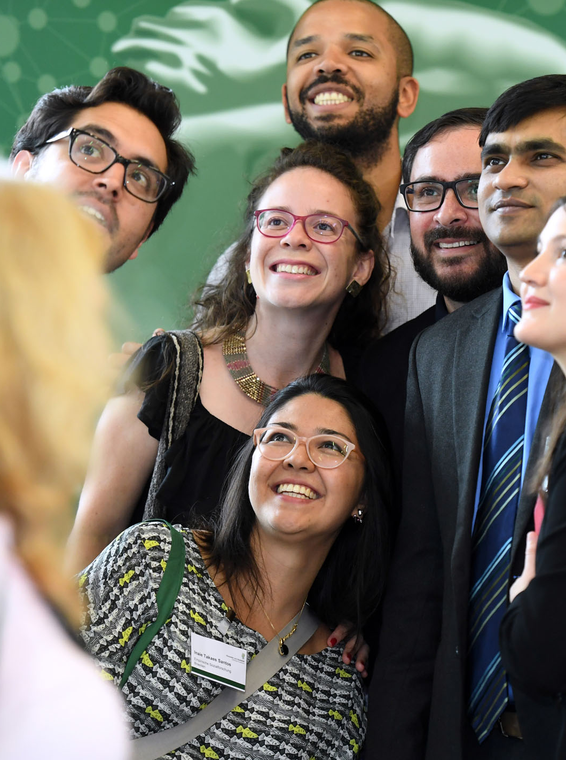
Djelatnost Zaklade A. v. Humboldt
    Sredstva internacionalizacije: stipendije i nagrade za inozemne znanstvenike koji dolaze u Njemačku
    Potpora za istraživački projekt s domaćinom/kolaborativnom partnerom u Njemačkoj
    Alexander von Humboldt profesura: najveća njemačka nagrada za istraživanje
4 | 14.05.2025

Slide 5
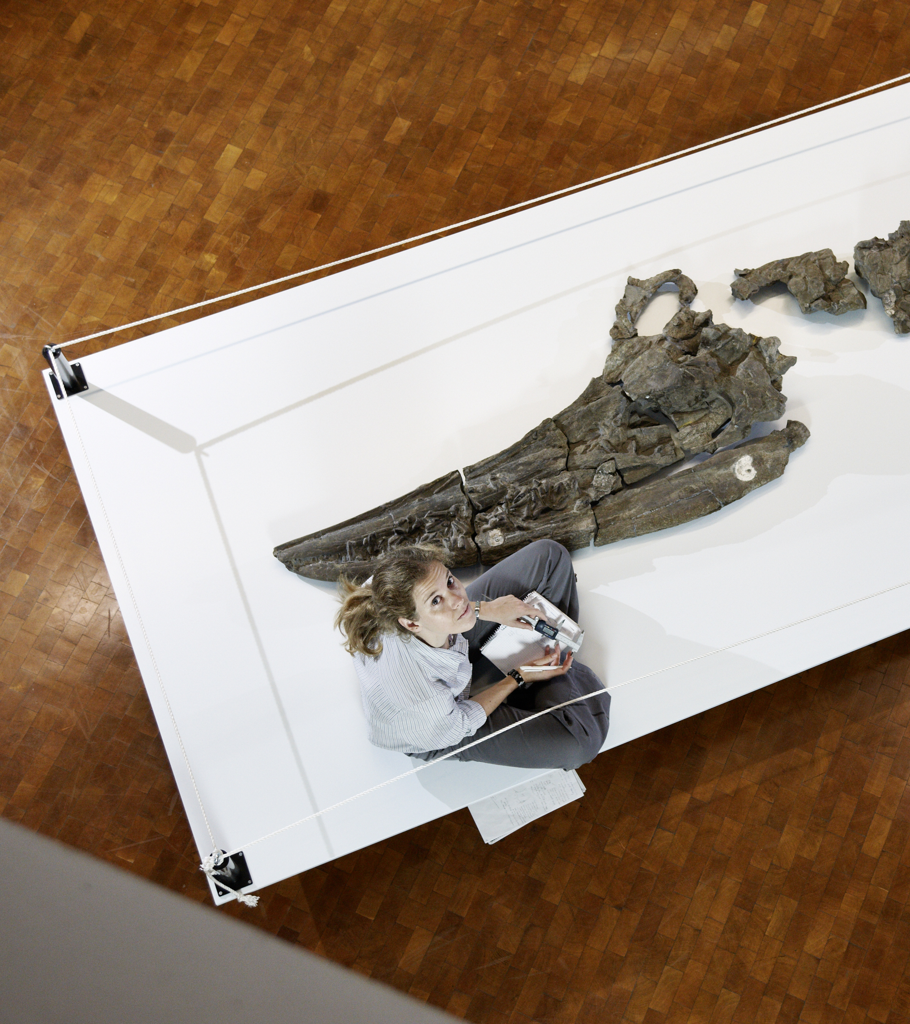

Djelatnost Zaklade
A. von Humboldt
    Istraživačke stipendije za istraživače iz Njemačke
    Potpora za istraživački projekt čiji je domaćin član Humboldtove mreže diljem svijeta

Slide 6

Djelatnost Zaklade
A. von Humboldt
    Ne postoje kvote za dodjelu stipendija i nagrada, niti za pojedine zemlje niti za specifična znanstvena područja
    Jedino bitno za prijavu: znanstvena postignuća kandidata (double-blind review)
    Potpora je usmjerena na osobe, ne projekte.

Slide 7
Financiranje Humboldtove zaklade
Proračun Zaklade 2023: 163,3 milijuna eura, 93% iz njemačkih saveznih sredstava
Min. gospodarstva i klimatske akcije: 48,7 %
Min. vanjskih poslova: 36,1 %
Min. obrazovanja i istraživanja: 7,1 %
Min. za gosp. suradnju i razvoj: 1,5 %
EU izvori: 3,6 %
Drugi izvori: 3,0 %

Slide 8
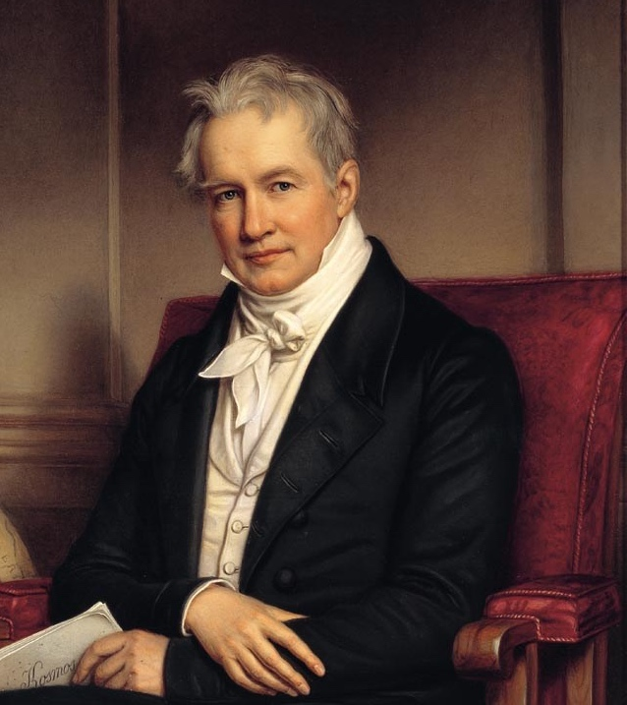
Korijeni
Alexander von Humboldt (1769 – 1859):
istraživač, polihistor (geograf, botaničar, lingvist, filozof, itd), kozmopolit i podupiratelj znanstvenih talenata
Nakon njegove smrti osnovana prva Humobldtova zaklada.
1953: osnivanje Zaklade Alexander von Humboldt u suvremenom obliku, sa sjedištem u Bonnu
Zaklada je tada osnovana kao mreža za znanstvenu suradnju, utemeljena na Humboldtovim idejama

Slide 9

IDEJE MOGU URODITI PLODOM SAMO AKO SU UKORIJENJENE U MNOGIM UMOVIMA .
Humboldtova mreža
„
Alexander von Humboldt
Baština djelatnosti Humboldtove zaklade: međunarodna mreža znanstvenika
Humboldtova mreža prisutna je diljem svijeta nadilazeći granice znanstvenih disciplina i zemalja
Fokus na znanstvena rješenja za izazove današnjice: održivi razvoj
Ideje vodilje: mreža povjerenja i razumijevanja
9 | 14.05.2025

Slide 10
Humboldtova mreža
950
Nagrada i stipendija svake godine
Alumni u više od
140
zemalja
2300
Istraživačkih boravaka u Njemačkoj

Slide 11
30000
Humboldtijanaca (alumna Zaklade) u svijetu
59
Nobelovaca
40
Konferencija i sastanaka u svijetu svake godine
109
udruga humboldtovaca u svijetu

Slide 12

Mogućnosti potpore
Nema ograničenja u izboru istraživačke teme i znanstvene institucije domaćina u Njemačkoj
Potpore postoje za istraživače od razine posdoktoranada i iskusnog istraživača do razine svjetskih znanstvenih lidera u pojedinim poljima
Istraživačke stipendije i istraživačke nagrade dostupne za svaku karijernu situaciju

Slide 13
Kratki pregled glavnih programa potpore
 | Međunarodni istraživači | Istraživači iz Njemačke
Postdoktorandi (do 4 godine nakon doktorata) | Humboldtova istraživačka stipendija Istraživačka stipendija Georga Forstera | Stipendija Feodora Lynena
Iskusni istraživači (do 12 godina nakon doktorata) | Humboldtova istraživačka stipendija Istraživačka stipendija Georga Forstera | Stipendija Feodora Lynena
(do 15 godina nakon doktorata) | Istraživačka nagrada Max Planck-Humboldt
(do 18 godina nakon doktorata) | Istraživačka nagrada Friedricha Wilhelma Bessela
Međunarodno priznati istraživači

Slide 14
Program institucijskih partnerstava Zaklade Humboldt
Financiranje znanstvenog projekta u kojem sudjeluju istraživači na instituciji nekadašnjeg Humboldtovog stipendista i istraživači jedne ili više njemačkih znanstvenih institucija
Trenutno u Hrvatskoj postoje dva takva projekta:
a) “Transnational Return Migration to Croatia, Kosovo and North Macedonia”; voditelji Jasna Čapo (Institut za etnologiju i folkloristiku) i Christian Voss (Sveučilište Humboldt Berlin)
B) “Regional Translocality in Historical Perspective: The Cases of Slavonia and Bosnia”; voditelji Dino Mujadžević (Hrvatski institut za povijest), Markus Koller (Sveučilište Ruhr Bochum) i Stefan Rohdewald (Sveučilište Leipzig)

Slide 15
Hvala Vam na pažnji!
Imate li pitanja? Više informacija na:
info@avh.de
www.humboldt-foundation.de

